Slide 1

ZŠP a ZŠS Uherský Brod projekt č. CZ.1.07/1.4.00/21.0961
Biologie člověka
Č. DUMu: VY_32_INOVACE_20_čich, chuť a hmat
Jméno autora: PaedDr. Hana Jurásková

Slide 2
Anotace: Prezentace slouží k seznámení a procvičení žáků nového učiva. Učivo se zaměřuje na některá smyslová ústrojí - čich, chuť a hmat.
Učivo je určeno pro žáky 8. ročníku.
Období vytvoření prezentace – červen 2012.

Slide 3

Smyslová ústrojí - čich
Orgánem pro čich je nos.
Čich člověka rozlišuje až 10000pachů.
Umožňuje lepší vnímání chuti jídla.
Nosní dutiny – hlavní vstup pro dýchací systém.

Slide 4
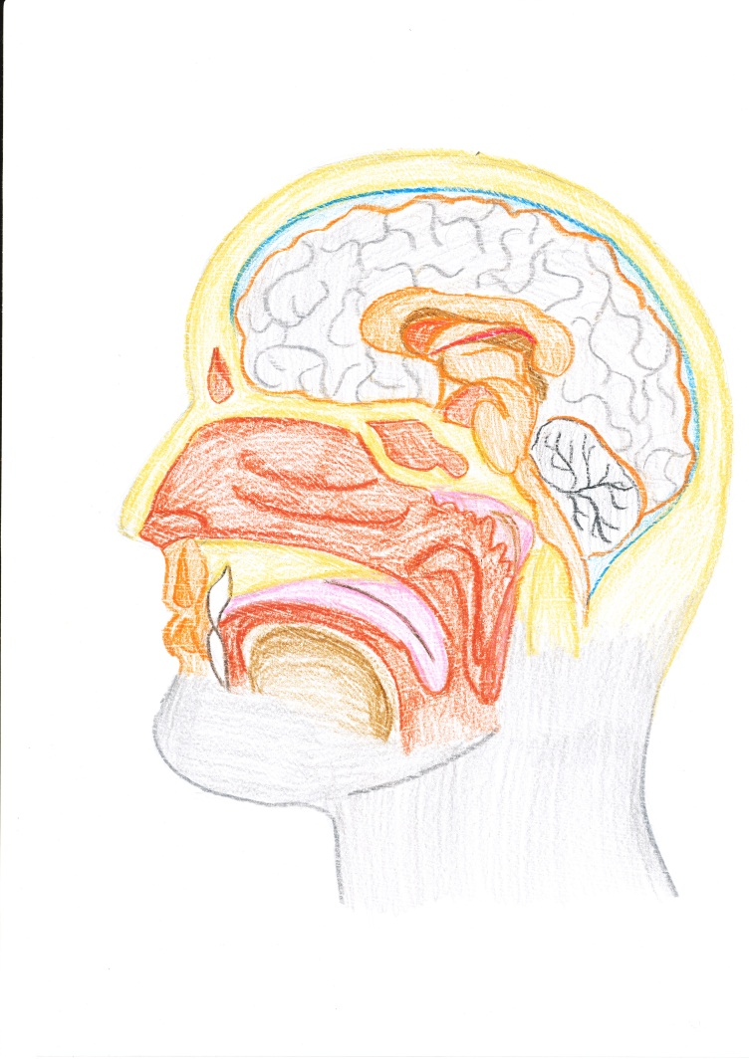
Smyslová ústrojí - čich
Ve sliznici horní části nosní dutiny jsou čichové buňky.
Z čichových buněk vycházejí nervová vlákna.
Nervová vlákna vedou podráždění do čichového centra – šedá hmota mozkové kůry.

Slide 5
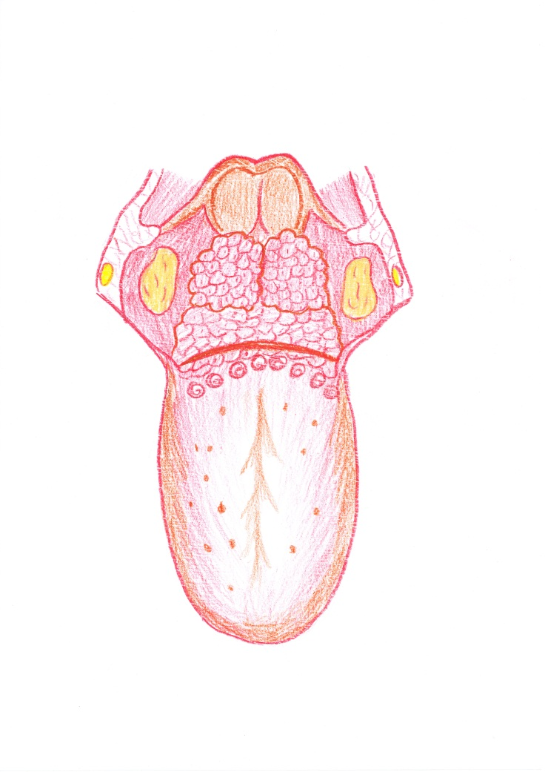
Smyslová ústrojí - chuť
Smyslovým orgánem pro chuť jsou chuťové pohárky.
Chuťové pohárky jsou uloženy v chuťových bradavkách jazyka.
V chuťových pohárcích se nacházejí chuťové buňky.
Z chuťových buněk vedou nervy podráždění do mozkové kůry.

Slide 6
Smyslová ústrojí - chuť
Vnímáme chutě:
hořkou
slanou
kyselou
sladkou

Slide 7
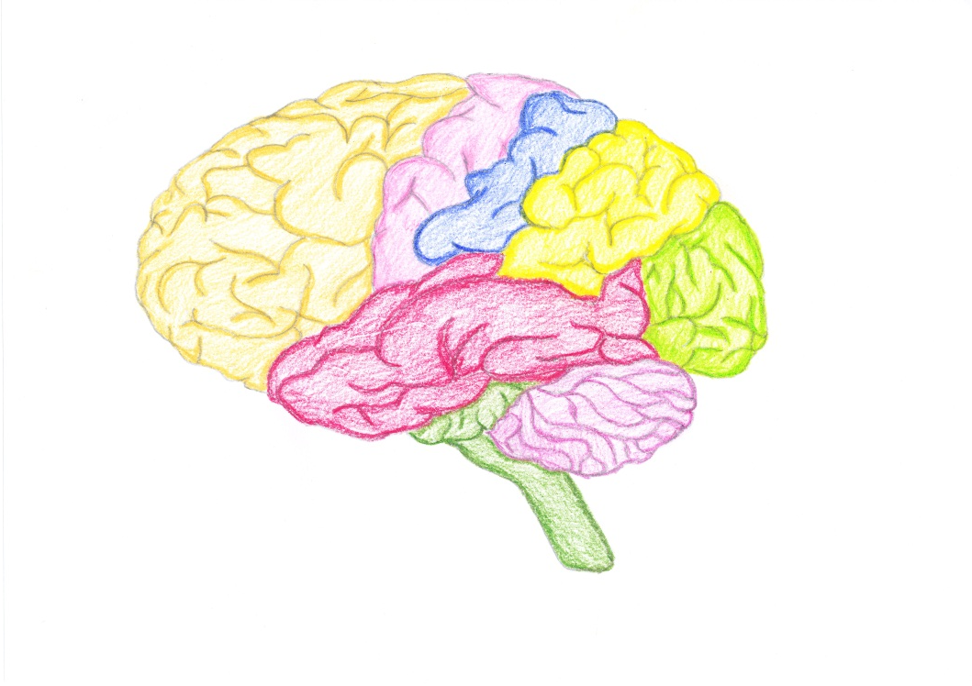
Smyslová ústrojí - hmat
Kůží vnímáme mechanické, tepelné a chemické podráždění.
Hmatový vjem jako nervový impulz je přenášen do temenního laloku.
Zde je informace zpracována.
Výsledkem jsou pokyny (obrana, uchopení, změna postoje aj.).

Slide 8
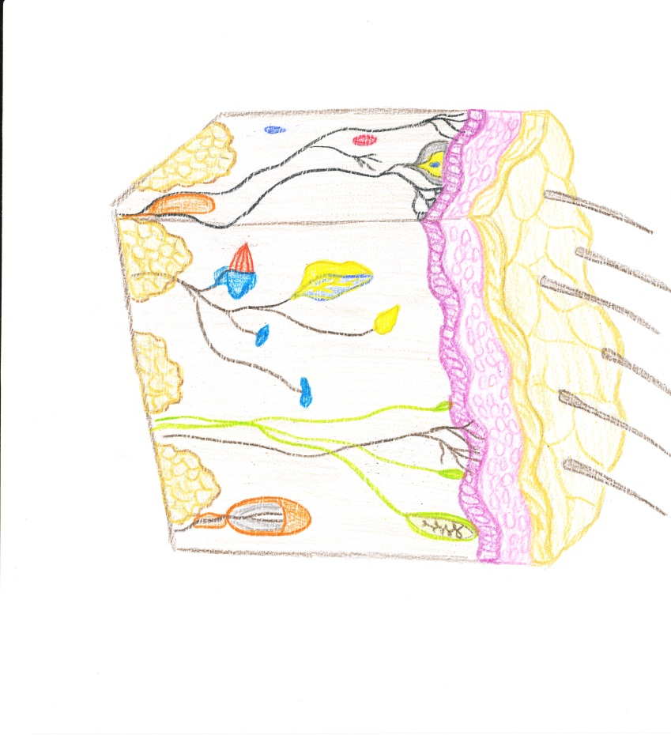
Smyslová ústrojí - hmat
Kůže přijímá různé druhy podnětů (lehký dotyk, vibrace, tlak, teplo, bolest aj.).
Podněty jsou vnímány receptory v pokožce a škáře.

Slide 9
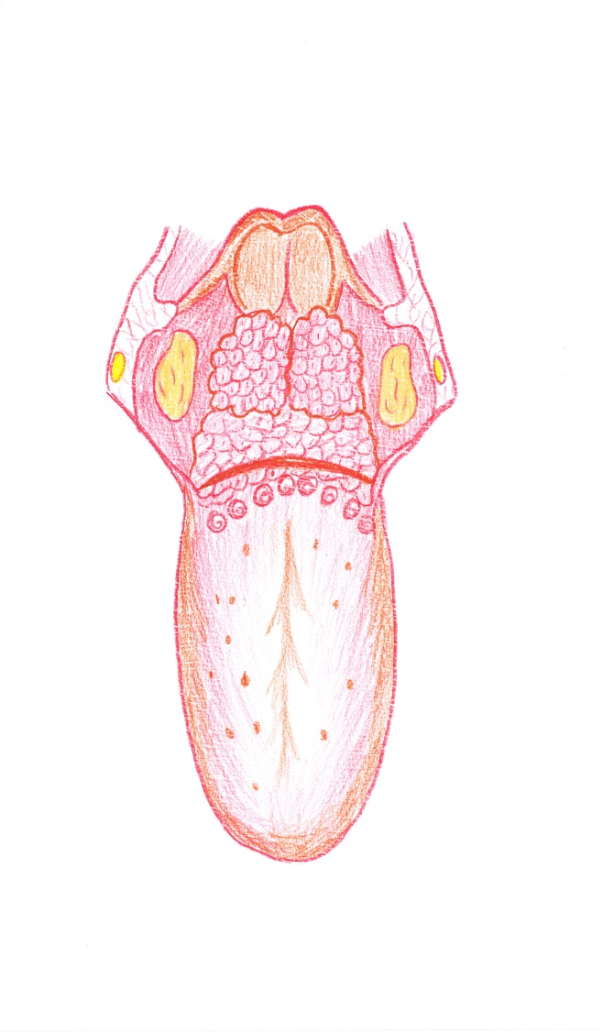
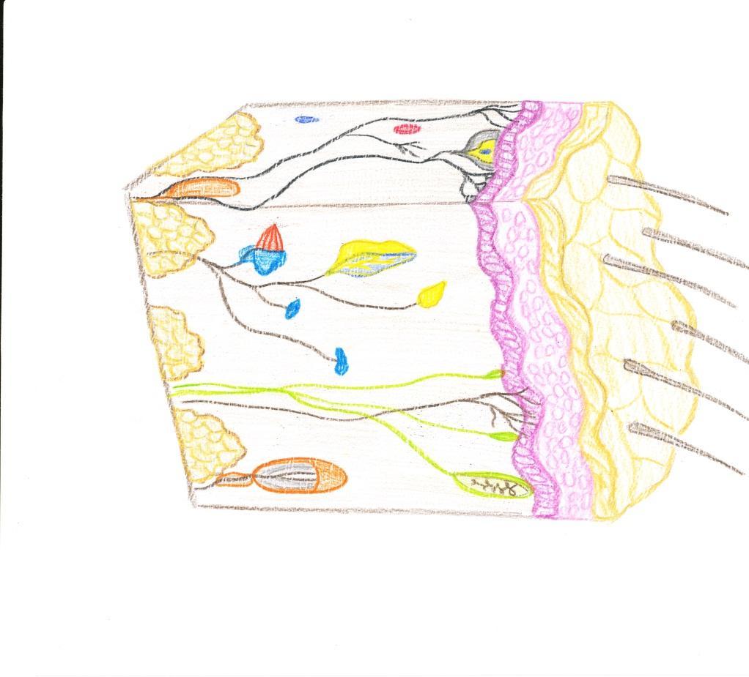
Žáci doplňují k jednotlivým obrázkům tyto vjemy: bolest, hořká chuť, kyselá chuť, tlak, pachy, slaná chuť, lehký dotyk, sladká chuť, teplo

Slide 10
Řešení
bolest
lehký dotyk
hořká chuť
tlak
slaná
kyselá chuť
teplo
pachy
sladká chuť

Slide 11
CITACE
Obrázky dostupné na WWW: <http://office.microsoft.com>
Obrázky autorky [cit. 2012-06-02].

